Slide 1

Curso PcDevs FullStack
Digital House / IBM
Projeto Integrador - Grupo 2
Carlos Procídio
Fernando Borba
Flagner Camargo

Slide 2

Índice
Visão geral
Entender seus problemas
Objetivo do projeto
Público-alvo
Módulos do Sistema
Fluxo das Telas
Diagrama de Entidade Relacionamento
Introdução:
Spotlight em um computador desktop
Spotlight em um smartphone
Spotlight no modo paisagem em um smartphone
Spotlight em wearables
Spotlight em um tablet
Spotlight no modo paisagem em um tablet
Spotlight em wearables
Cronograma do projeto

Slide 3
Entender os problemas (o que se quer resolver com este sistema?)
01
Digite seu texto aqui Digite seu texto aqui Digite seu texto aqui Digite seu texto aqui Digite seu texto aqui Digite seu texto aqui Digite seu texto aqui Digite seu texto aqui Digite seu texto aqui.
02
Digite seu texto aqui Digite seu texto aqui Digite seu texto aqui Digite seu texto aqui Digite seu texto aqui Digite seu texto aqui.
03
Digite seu texto aqui Digite seu texto aqui Digite seu texto aqui Digite seu texto aqui Digite seu texto aqui Digite seu texto aqui.

Slide 4
Objetivo do projeto (como o sistema pretende resolver os problemas mostrados no slide anterior?)
Proposta de Solução
Desenvolver um Portal que integre a divulgação de Estabelecimentos Comerciais, Roteiros e Pontos Turísticos de uma Região/Município.

Slide 5


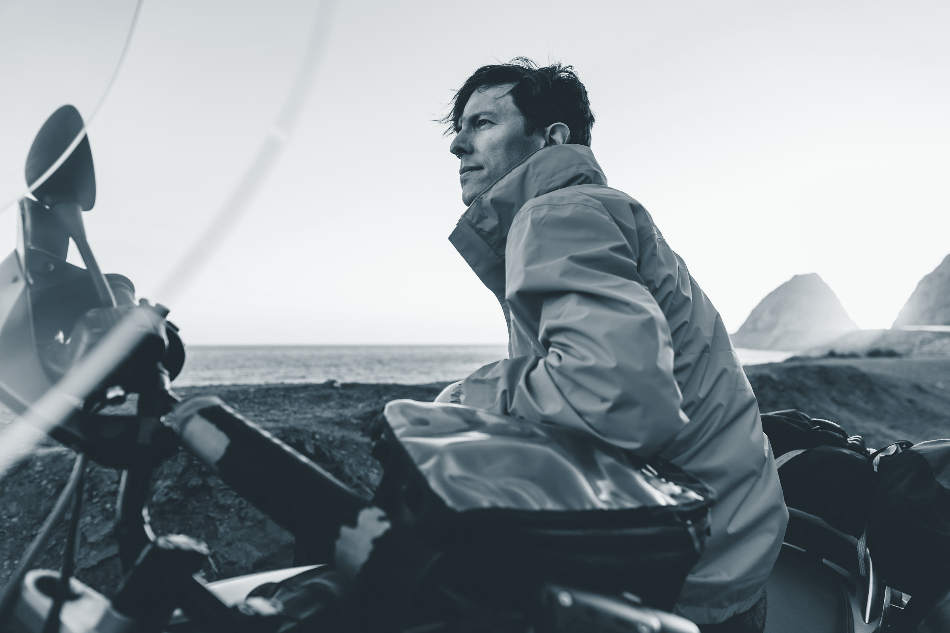
Público-alvo
Digite seu texto aqui Digite seu texto aqui Digite seu texto aqui Digite seu texto aqui Digite seu texto aqui Digite seu texto aqui Digite seu texto aqui Digite seu texto aqui Digite seu texto aqui Digite seu texto aqui Digite seu texto aqui Digite seu texto aqui Digite seu texto aqui Digite seu texto aqui Digite seu texto aqui Digite seu texto aqui Digite seu texto aqui Digite seu texto aqui.

Slide 6
Módulos do Sistema
Home
Composto pelo Cabeçalho, Rodapé e Corpo do Sistema. Este módulo é público (acessível por todos os visitantes) e contém consultas diversas através de Menus ou campo de busca.
Login
Composto pelo “Login” e “Cadastrar-se” é dedicado aos interessados em divulgar seus Roteiros, Pontos Turísticos ou Estabelecimentos Comerciais. Estes precisam se cadastrar no sistema antes de registrar o que queiram divulgar.

Slide 7
Módulos do Sistema
Cadastro Estabelecimento
Descrever o módulo…
Admin
De acesso exclusivo dos Administradores do sistema, ele permite a Inclusão/Exclusão de usuários, aprovação/exclusão de registros feitos pelos usuários cadastrados.

Slide 8

Telas do Sistema
- Root (com Header e Footer);
- Home com Slider e cards;
- Login e Cadastro;
- Lista Meus Estabelecimentos;
- Cadastro Novo Estabelecimento;
- Lista Estabelecimentos pendentes de Aprovação (só Admin vê);
- Lista Estabelecimentos publicados (por Categoria);
- Detalhes do Estabelecimento;
- Lista de usuários (só Admin vê);

Slide 9
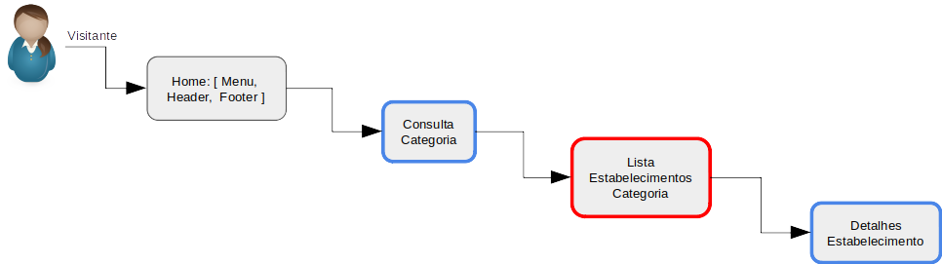
Fluxo das Telas - Visitante

Slide 10
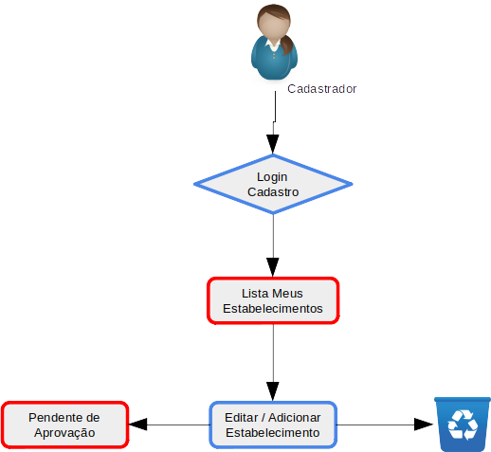
Fluxo das Telas - Cadastrador

Slide 11
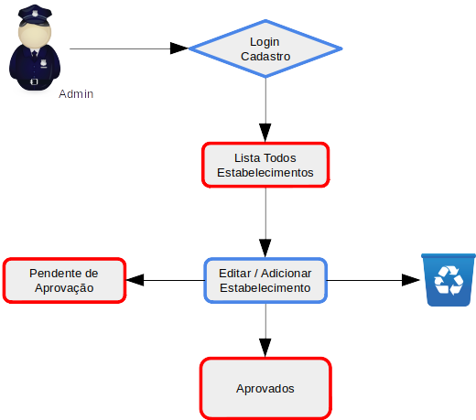
Fluxo das Telas - Admin

Slide 12
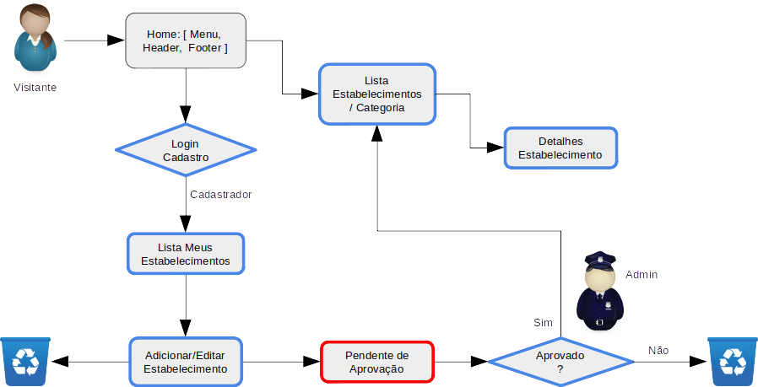
Fluxo das Telas - Geral

Slide 13
Fluxo de Trabalho no Desenvolvimento
04
Protótipo
Refinar
A partir da ideia criou-se o protótipo que foi sendo revisto e adaptado em cada ciclo de testes.
Dúvidas ou erros não solucionados pelo grupo são levadas aos professores para possível solução.
01
03
Módulo
Feedback
Cada módulo é escrito a partir do protótipo, testado e versionado no Git.
Validação de cada membro do grupo.
02

Slide 14
Diagrama de Entidade Relacionamento

Slide 15


Introdução: digite seu texto aqui
Mostre como suas ferramentas funcionam em diferentes dispositivos
Digite seu texto aqui Digite seu texto aqui Digite seu texto aqui Digite seu texto aqui Digite seu texto aqui Digite seu texto aqui Digite seu texto aqui Digite seu texto aqui.
DICA RÁPIDA
Clique com o botão direito em uma foto e use "Substituir imagem" para demonstrar seu protótipo.

Slide 16
Spotlight em um computador desktop
Digite seu texto aqui Digite seu texto aqui Digite seu texto aqui
Digite seu texto aqui Digite seu texto aqui Digite seu texto aqui Digite seu texto aqui Digite seu texto aqui Digite seu texto aqui Digite seu texto aqui Digite seu texto aqui Digite seu texto aqui Digite seu texto aqui.

Slide 17
Spotlight em um smartphone
Digite seu texto aqui Digite seu texto aqui Digite seu texto aqui
Digite seu texto aqui Digite seu texto aqui Digite seu texto aqui Digite seu texto aqui Digite seu texto aqui Digite seu texto aqui Digite seu texto aqui Digite seu texto aqui Digite seu texto aqui Digite seu texto aqui.

Slide 18
Spotlight no modo paisagem em um smartphone
Digite seu texto aqui Digite seu texto aqui Digite seu texto aqui
Digite seu texto aqui Digite seu texto aqui Digite seu texto aqui Digite seu texto aqui Digite seu texto aqui Digite seu texto aqui Digite seu texto aqui Digite seu texto aqui Digite seu texto aqui Digite seu texto aqui.

Slide 19
Spotlight em wearables
Digite seu texto aqui Digite seu texto aqui Digite seu texto aqui
Digite seu texto aqui Digite seu texto aqui Digite seu texto aqui Digite seu texto aqui Digite seu texto aqui Digite seu texto aqui Digite seu texto aqui Digite seu texto aqui Digite seu texto aqui Digite seu texto aqui.

Slide 20
Spotlight em um tablet
Digite seu texto aqui Digite seu texto aqui Digite seu texto aqui
Digite seu texto aqui Digite seu texto aqui Digite seu texto aqui Digite seu texto aqui Digite seu texto aqui Digite seu texto aqui Digite seu texto aqui Digite seu texto aqui Digite seu texto aqui Digite seu texto aqui.

Slide 21
Spotlight no modo paisagem em um tablet
Digite seu texto aqui Digite seu texto aqui Digite seu texto aqui
Digite seu texto aqui Digite seu texto aqui Digite seu texto aqui Digite seu texto aqui Digite seu texto aqui Digite seu texto aqui Digite seu texto aqui Digite seu texto aqui Digite seu texto aqui Digite seu texto aqui.

Slide 22
Spotlight em wearables
Digite seu texto aqui Digite seu texto aqui Digite seu texto aqui
Digite seu texto aqui Digite seu texto aqui Digite seu texto aqui Digite seu texto aqui Digite seu texto aqui Digite seu texto aqui Digite seu texto aqui Digite seu texto aqui Digite seu texto aqui Digite seu texto aqui.

Slide 23
Spotlight em wearables
Digite seu texto aqui Digite seu texto aqui Digite seu texto aqui
Digite seu texto aqui Digite seu texto aqui Digite seu texto aqui Digite seu texto aqui Digite seu texto aqui Digite seu texto aqui Digite seu texto aqui Digite seu texto aqui Digite seu texto aqui Digite seu texto aqui.

Slide 24
Cronograma do projeto
FEV
MAR
ABR
MAI
JUN
JUL
Formação do Grupo
Definição do Projeto
Prototipagem
Digite seu texto aqui
Digite seu texto aqui
Digite seu texto aqui
Sob indicação do Ian foram formados os grupos para iniciar o projeto.
Apresentação das ideias, escolha do sistema a ser desenvolvido.
Início do desenho do Projeto.
Criação de docs, orientações, estrutura inicial do projeto.
Início da criação das telas do Frontend.
Digite seu texto aqui Digite seu texto aqui Digite seu texto aqui.
Digite seu texto aqui Digite seu texto aqui Digite seu texto aqui.
Digite seu texto aqui Digite seu texto aqui Digite seu texto aqui.

Slide 25
Obrigado!
Digite seu texto aqui Digite seu texto aqui Digite seu texto aqui. Digite seu texto aqui Digite seu texto aqui.

